Slide 1
9. Kirkko kilpailutilanteessa
Ydinsisällöt

Slide 2
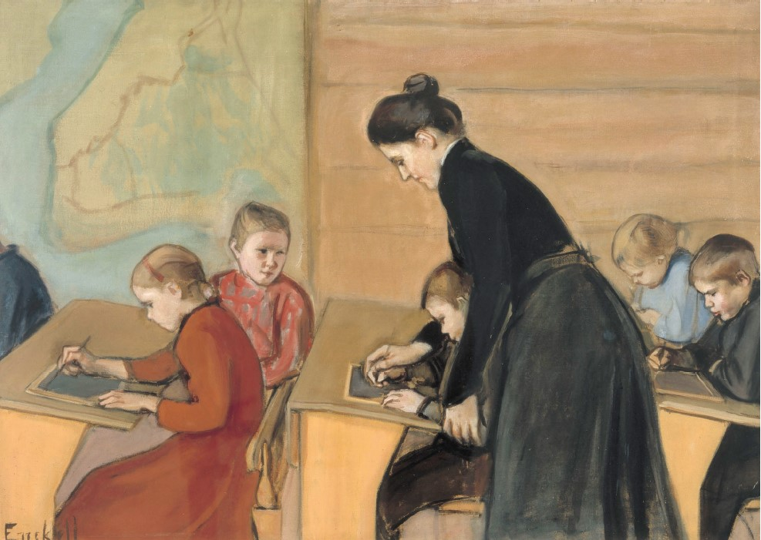
1800-luvun lakimuutosten vaikutukset kirkkoon
Kunta ja seurakunta erotettiin toisistaan.
Opetustoimi, sairaanhoito ja köyhäinhoito siirtyivät kuntien vastuulle.
Kansakouluopetuksen tueksi kirkko perusti kiertokouluja.
Perustettiin kirkolliskokous.
Kirkon itsenäisyys suhteessa valtioon parani.
Uskonnonvapauskysymykset nousivat pinnalle.
Lähtökohtana oli ihmisen oikeus valita, mitä uskoa tunnustaa.
Kirkko- tai uskontokunnan vaihtaminen mahdollistui.
Uskontokuntien ulkopuolelle jääminen ei ollut mahdollista.
Eriuskolaislain myötä protestanttiset uskonsuunnat saivat järjestäytyä uskonnollisiksi yhdyskunniksi.

Slide 3
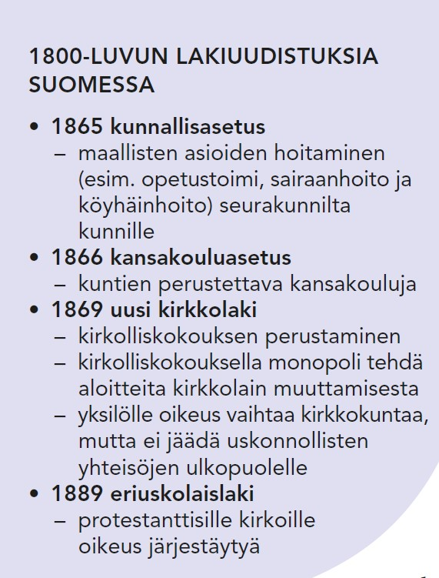

Slide 4
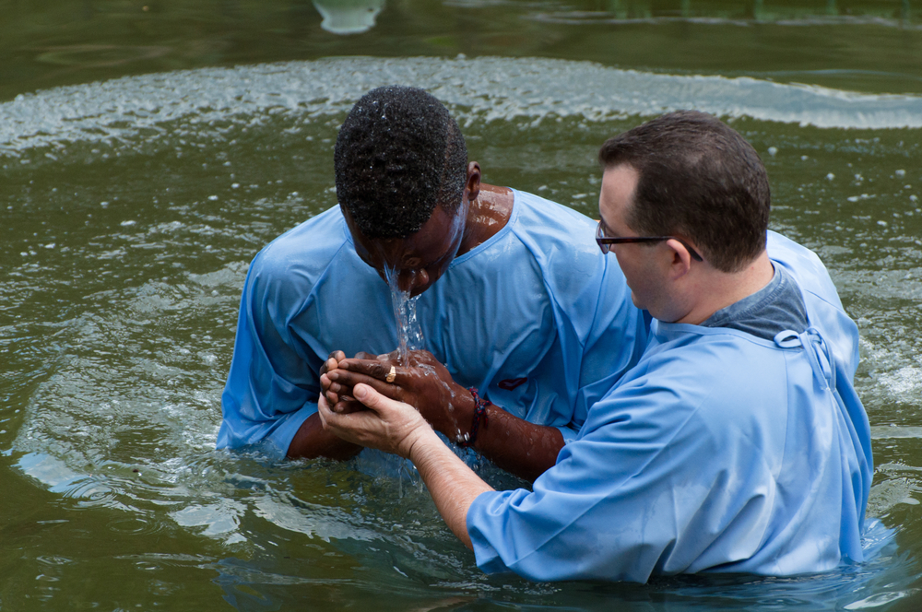
Vapaiden suuntien saapuminen
Angloamerikkalaiset ns. vapaat suunnat (baptismi, metodismi ja vapaakirkollisuus) levisivät Suomeen 1800-luvulla.
Ne kritisoivat valtionkirkkojärjestelmää, vallitsevia elämäntapoja ja lapsikastetta.
Baptistit ja metodistit perustivat eriuskolaislain myötä omat yhdyskuntansa, vapaakirkolliset pysyivät luterilaisen kirkon jäseninä.

Slide 5
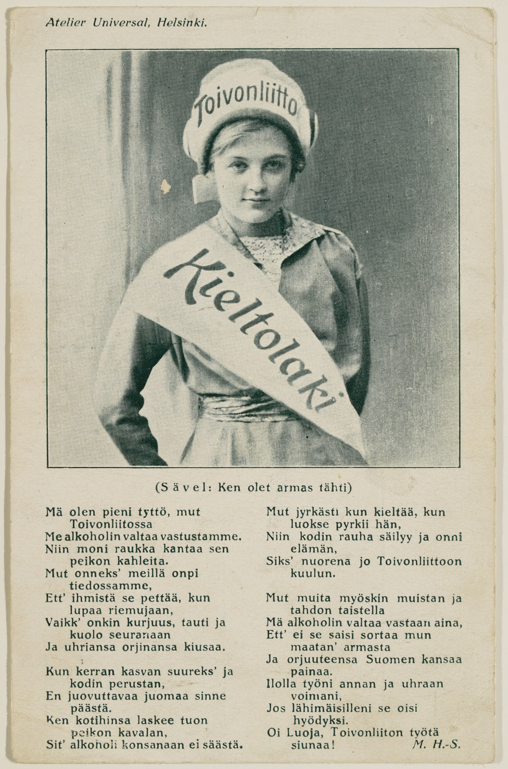
Uudet kansalaisjärjestöt haastavat kirkon
Yhteiskunnan elinkeinorakenne muuttui 1800-luvun loppupuolella ja muutti uskonnon asemaa ihmisten elämässä.
Alettiin perustaa erilaisia kansalaisjärjestöjä, jotka tarjosivat ihmisille uusia aatteita ja vapaa-ajanviettomahdollisuuksia.
Papisto ei kannattanut raittiusliikettä.
Naisasialiike syytti kirkkoa taantumuksesta.
Työväenliikkeessä ilmeni uskonnonvastaisuutta.
Liikkeiden toimintaan osallistuminen vähensi jumalanpalveluksiin osallistumista.
Toivonliiton raittiuskasvatusta edistävä postikortti
1900-luvun alusta.
Kuva: Museovirasto / Historian kuvakokoelma

Slide 6
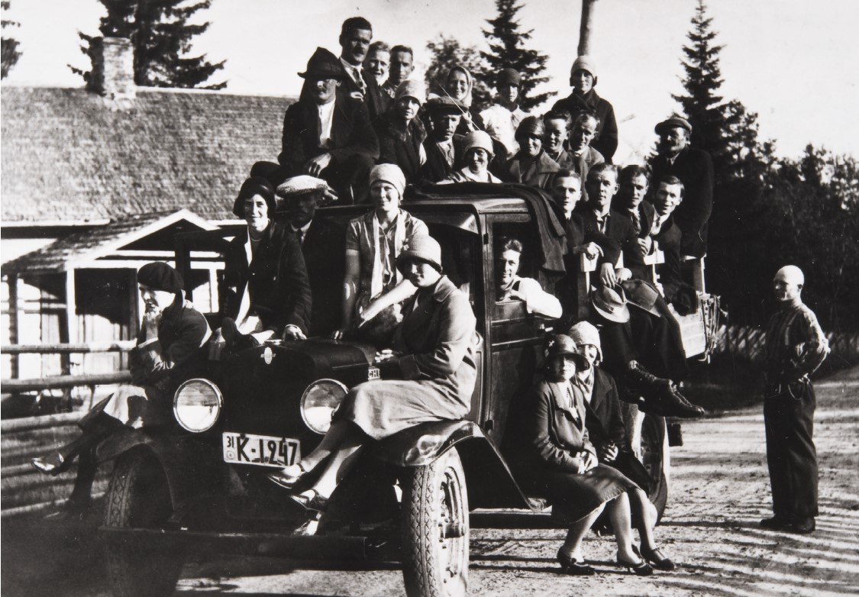
Uudet kansalaisjärjestöt haastavat kirkon
Kirkko joutui arvostelun kohteeksi ja ryhtyi uudistuksiin.
Papisto kiinnitti huomiota elämäntapaansa.
Alettiin kehittämään uusia työmuotoja, kuten nuorisotyötä ja pyhäkoulua.
Tavallisia seurakuntalaisia haluttiin aktivoida kirkon toimintaan esim. erilaisilla sosiaalista työtä tekevillä yhdistyksillä.

